Slide 1
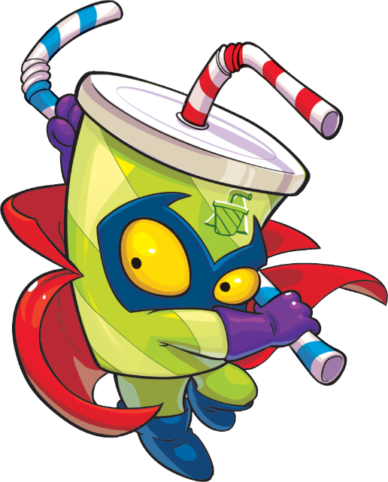
DAYEK
Está
Cumpliendo sus
9 Años
Acompáñanos a
celebrar el día:
VIERNES
12:00 m.
(RECREO)
12
En mi COLEGIO
MAYO
Notes:
Mas Diseños Editables en www.robnei.blog

